Slide 1
المهارات الحياتية
أسر 102
الفصل الدراسي الأول والثاني
للصف الأول الثانوي
توحيد المسارات

Slide 2
الفصل الخامس
مهاراتي البيئية

Slide 3
التربية البيئية
مفهوم البيئة والتربية البيئية
مبادئ التربية البيئية
أهداف التربية البيئية
المهارات الضرورية لحماية البيئية
الصفحات 68-77
أسر 102 المهارات الحياتية الفصل الدراسي الثاني الدرس5-1: التربية البيئية
وزارة التربية والتعليم – الفصل الدراسي الثاني 2021-2022

Slide 4
أهداف الدرس
يُتَوَقَع من الطالب بعد الانتهاء من هذا الدرس أن:
نعرف مفهومي البيئة والتربية البيئية.
نحدد مبادئ التربية البيئية.
نستنتج أهداف التربية البيئية.
4 . نطبق بعض المهارات الضرورية لحماية البيئة
النشاط الاستهلالي
الهدف الأول
الهدف الثاني
الهدف الثالث
الهدف الرابع
إضاءة
التقويم الختامي
أسر 102 المهارات الحياتية الفصل الدراسي الثاني الدرس5-1: التربية البيئية
وزارة التربية والتعليم – الفصل الدراسي الثاني 2021-2022

Slide 5
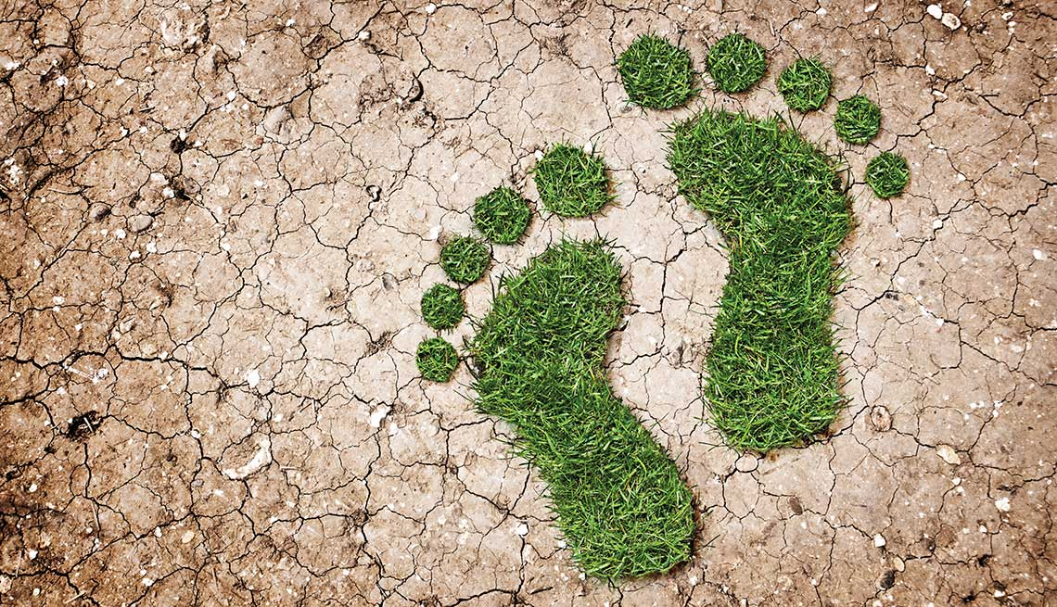
النشاط الاستهلالي
تأمّل الشكل الذي أمامك، وناقش زملاءك في العبارة التي وردت فيها؟
النشاط الاستهلالي
الطبيعة
تحمل بصمتنا
الهدف الأول
الهدف الثاني
الهدف الثالث
الهدف الرابع
إضاءة
التقويم الختامي
أسر 102 المهارات الحياتية الفصل الدراسي الثاني الدرس5-1: التربية البيئية
وزارة التربية والتعليم – الفصل الدراسي الثاني 2021-2022

Slide 6
مفهوم البيئة Concept Environment:
مهارة جماعيّة (5-1-1)
النشاط الاستهلالي
الهدف الأول
الهدف الثاني
الهدف الثالث
الهدف الرابع
إضاءة
التقويم الختامي
أسر 102 المهارات الحياتية الفصل الدراسي الثاني الدرس5-1: التربية البيئية
وزارة التربية والتعليم – الفصل الدراسي الثاني 2021-2022

Slide 7
مفهوم البيئة Concept Environment:
مهارة جماعيّة (5-1-1)
النشاط الاستهلالي
الهدف الأول
الهدف الثاني
الهدف الثالث
الهدف الرابع
إضاءة
التقويم الختامي
اسر 102 المهارات الحياتية الفصل الدراسي الثاني الدرس5-1: التربية البيئية
وزارة التربية والتعليم – الفصل الدراسي الثاني 2021-2022

Slide 8
مفهوم البيئة
البيئة Environment)
النشاط الاستهلالي
الإطار الذي يعيش فيه الإنسان، ويحصل منه على مقومات حياته من غذاء وكساء ومأوى ودواء، ويمارس فيه نشاطاته المختلفة.
الهدف الأول
الهدف الثاني
وقد قسم بعض الباحثين البيئة إلى قسمين رئيسين:
القسم الأول هو البيئة الطبيعية
القسم الثاني هو البيئة المشيدة
الهدف الثالث
الهدف الرابع
إضاءة
التقويم الختامي
اسر 102 المهارات الحياتية الفصل الدراسي الثاني الدرس5-1: التربية البيئية
وزارة التربية والتعليم – الفصل الدراسي الثاني 2021-2022

Slide 9
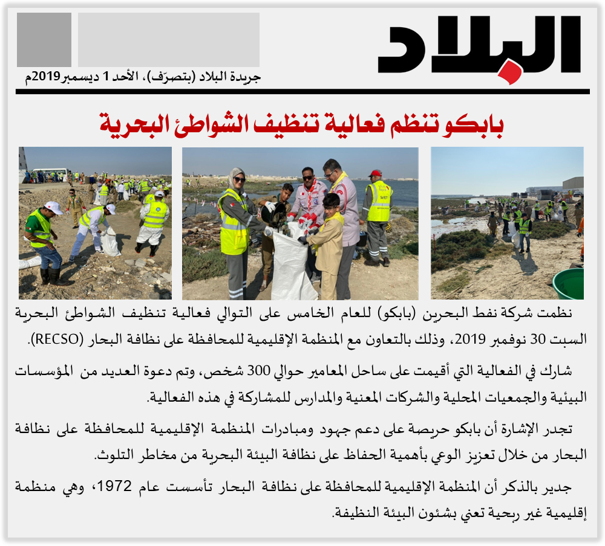
مفهوم التربية البيئية :
اقرأ الخبر، ثمّ أجب عن الأسئلة الآتية:
مهارة جماعية (5-1-2)
النشاط الاستهلالي
الهدف الأول
قيِّم سلوك الطلاب في الشكل.
اكتب عبارات مناسبة لهذا السلوك وبين أثره في المحافظة على نظافة البيئة.
ما أهمية المحافظة على نظافة البيئة الساحلية؟
ما دور المؤسسات والمنظمات الإقليمية في المحافظة على البيئة؟
الهدف الثاني
الهدف الثالث
الهدف الرابع
إضاءة
التقويم الختامي
اسر 102 المهارات الحياتية الفصل الدراسي الثاني الدرس5-1: التربية البيئية
وزارة التربية والتعليم – الفصل الدراسي الثاني 2021-2022

Slide 10
مهارة جماعية (5-1-2)
مفهوم التربية البيئية
النشاط الاستهلالي
تماشيًا مع التوجهات الأممية بشأن التلوث البلاستيكي والمخلفات البلاستيكية ومواجهة الآثار السلبية للبلاستيك عفي الأوساط البيئية، قام المجلس الأعلى للبيئة في مملكة البحرين بالعديد من المبادرات في ضوء مشروع تنظيم وخفض استعمال الأكياس البلاستيكية وغيرها، وقد صدرت قرارات منها منع استيراد المنتجات البلاستيكية الغير القابلة للتحلل. تعاون مع زملائك بتصميم لوحة تثقيفية للحد من التلوث البلاستيكي.
الهدف الأول
الهدف الثاني
الهدف الثالث
الهدف الرابع
إضاءة
التقويم الختامي
اسر 102 المهارات الحياتية الفصل الدراسي الثاني الدرس5-1: التربية البيئية
وزارة التربية والتعليم – الفصل الدراسي الثاني 2021-2022

Slide 11
مفهوم التربية البيئية
من أمثلة القيم البيئية التي يجب أن نتدرب على ممارستها وتطبيقها للوصول إلى البيئة التي نأملها، المنزل النظيف والمدرسة النظيفة ونظافة الحدائق والمرافق العامة والوقاية من الأمراض والصحة العامة وترشيد الموارد وغيرها من القيم.
التربية البيئية (Environmental Education)
النشاط الاستهلالي
عملية ينتج منها تكوين القيم والاتجاهات والمهارات اللازمة لفهم وتقدير العلاقات التي تربط الإنسان وحضارته بالبيئة التي يحيا فيها، وتوضح ضرورة المحافظة على موارد البيئة وحسن استثمارها لصالح الإنسان؛ من أجل حياة كريمة، ورفع مستوي معيشته.
الهدف الأول
الهدف الثاني
الهدف الثالث
الهدف الرابع
إضاءة
التقويم الختامي
اسر 102 المهارات الحياتية الفصل الدراسي الثاني الدرس5-1: التربية البيئية
وزارة التربية والتعليم – الفصل الدراسي الثاني 2021-2022

Slide 12
مفهوم التربية البيئية
النشاط الاستهلالي
الهدف الأول
الهدف الثاني
الهدف الثالث
الهدف الرابع
إضاءة
التقويم الختامي
اسر 102 المهارات الحياتية الفصل الدراسي الثاني الدرس5-1: التربية البيئية
وزارة التربية والتعليم – الفصل الدراسي الثاني 2021-2022

Slide 13
مهارة جماعيّة (5-1-3)
مفهوم التربية البيئية
النشاط الاستهلالي
الهدف الأول
الهدف الثاني
الهدف الثالث
الهدف الرابع
إضاءة
التقويم الختامي
اسر 102 المهارات الحياتية الفصل الدراسي الثاني الدرس5-1: التربية البيئية
وزارة التربية والتعليم – الفصل الدراسي الثاني 2021-2022

Slide 14
مهارة جماعيّة (5-1-1)
مفهوم التربية البيئية
النشاط الاستهلالي
الهدف الأول
الهدف الثاني
الهدف الثالث
الهدف الرابع
إضاءة
التقويم الختامي
اسر 102 المهارات الحياتية الفصل الدراسي الثاني الدرس5-1: التربية البيئية
وزارة التربية والتعليم – الفصل الدراسي الثاني 2021-2022

Slide 15
أهداف التربية البيئية
أهداف التربية البيئية
الوعي البيئي
المعرفة البيئية
المهارات البيئية
الاتجاهات والقيم البيئية
المشاركة البيئية
القدرة على التقويم البيئي
النشاط الاستهلالي
الهدف الأول
الهدف الثاني
الهدف الثالث
الهدف الرابع
إضاءة
التقويم الختامي
اسر 102 المهارات الحياتية الفصل الدراسي الثاني الدرس5-1: التربية البيئية
وزارة التربية والتعليم – الفصل الدراسي الثاني 2021-2022

Slide 16
مهارة جماعية (5-1-4)
أهداف التربية البيئية
النشاط الاستهلالي
الهدف الأول
الهدف الثاني
الهدف الثالث
الهدف الرابع
إضاءة
التقويم الختامي
اسر 102 المهارات الحياتية الفصل الدراسي الثاني الدرس5-1: التربية البيئية
وزارة التربية والتعليم – الفصل الدراسي الثاني 2021-2022

Slide 17
أهداف التربية البيئية
النشاط الاستهلالي
الهدف الأول
الهدف الثاني
الهدف الثالث
الهدف الرابع
إضاءة
التقويم الختامي
اسر 102 المهارات الحياتية الفصل الدراسي الثاني الدرس5-1: التربية البيئية
وزارة التربية والتعليم – الفصل الدراسي الثاني 2021-2022

Slide 18
مبادئ التربية البيئية
للتربية البيئية عدة مبادئ منها:
النشاط الاستهلالي
المبدأ الأخلاقي
المبدأ العلمي
المبدأ الاقتصادي
الهدف الأول
أن يكون الإنسان نافعًا في مجتمعه حريصًا على مصلحته، ويدرك ما يحيط به من أضرار وأخطار تضر به وبمجتمعه وببيئته إذ إنّ حماية البيئة واجبة على كل فرد في المجتمع، مثل المساهمة في تشجير البيئة المدرسية، والعمل التطوعي بصفة عامة، والمبادرات من أجل حماية البيئة.
ضرورة التعامل مع البيئة من خلال العلم سواءاً كان ذلك بالتخطيط العلمي أم بالمقترحات والتوصيات للتقليل من المخاطر البيئية، مثل دور البحث العلمي في تنمية الثروة النباتية ومعالجة المشكلات البيئية، والتخطيط لتقليل التلوث.
يحق لأي إنسان استغلال موارد البيئة استغلالاً منظمًا وغير عشوائي ويراعي النواحي البيئية المختلفة للوصول إلى التنمية الاقتصادية وتحقيق الرفاهية، مثل استغلال الثروات الطبيعية ومنها الغابات استغلالاً منظمًا وعدم إهدارها.
الهدف الثاني
الهدف الثالث
الهدف الرابع
إضاءة
التقويم الختامي
اسر 102 المهارات الحياتية الفصل الدراسي الثاني الدرس5-1: التربية البيئية
وزارة التربية والتعليم – الفصل الدراسي الثاني 2021-2022

Slide 19
مبادئ التربية البيئية
مهارة جماعية (2-1-4)
النشاط الاستهلالي
الهدف الأول
الهدف الثاني
الهدف الثالث
الهدف الرابع
إضاءة
التقويم الختامي
اسر 102 المهارات الحياتية الفصل الدراسي الثاني الدرس5-1: التربية البيئية
وزارة التربية والتعليم – الفصل الدراسي الثاني 2021-2022

Slide 20
إضاءة
مملكة البحرين جهوداً حثيثةً في مجال حماية البيئة والموارد الطبيعية والمحافظة عليها، والهدف من وراء هذه الجهود ضمان استدامة عملية التنمية في المجالات المتعددة، وتجسد ذلك في دستور مملكة البحرين وفي ميثاق العمل الوطني الذي توافق عليه شعب مملكة البحرين بنسبة 98,4%، إذ أقر الدستور والميثاق كفالة حماية البيئة وتحقيق التوازن بين متطلبات التنمية والنواحي الاجتماعية والاقتصادية، وتجّسد كذلك في رؤية وإستراتيجية البحرين الاقتصادية 2030 وفي المخطط الهيكلي الاستراتيجي الوطني 2030 وبرنامج عمل الحكومة للسنوات 2015-2018. وتدعم مملكة البحرين هذه الجهود من أجل حماية البيئة ومواردها ونظمها والحفاظ على التنوّع الحيوي الذي يشارك الإنسان بيئته؛ وذلك لضمان استمرارية التوازن الطبيعي واستدامته وتطوير السياسات والبرامج التي تتبعها الحكومة في هذا الإطار.
النشاط الاستهلالي
الهدف الأول
الهدف الثاني
الهدف الثالث
الهدف الرابع
إضاءة
التقويم الختامي
اسر 102 المهارات الحياتية الفصل الدراسي الثاني الدرس5-1: التربية البيئية
وزارة التربية والتعليم – الفصل الدراسي الثاني 2021-2022

Slide 21
؟
التقويم
عرف مفهوم البيئة.
وازن بين مبادئ التربية البيئية الثلاث .
عدد 3 على الأقل من اهداف التربية البيئية .
اعط امثلة للمهارات البيئية اليومية في المحافظة على نظافة المرافق العامة والحدائق .
من أهم المشكلات البيئية التي تهدد البيئة إهدار المياه، صمم (بوسترًا) توعوي للحفاظ على مورد المياه كأحد الموارد الطبيعية..
النشاط الاستهلالي
الهدف الأول
الهدف الثاني
الهدف الثالث
الهدف الرابع
إضاءة
التقويم الختامي
اسر 102 المهارات الحياتية الفصل الدراسي الثاني الدرس5-1: التربية البيئية
وزارة التربية والتعليم – الفصل الدراسي الثاني 2021-2022

Slide 22
؟
التقويم
عرف مفهوم البيئة.
الإطار الذي يعيش فيه الإنسان، ويحصل منه على مقومات حياته من غذاء وكساء ومأوى ودواء، ويمارس فيه نشاطاته المختلفة
وازن بين مبادئ التربية البيئية الثلاث .
المبدأ الاقتصادي: يحق لأي إنسان استغلال موارد البيئة استغلالاً منظمًا وغير عشوائي ويراعي النواحي البيئية المختلفة للوصول إلى التنمية الاقتصادية وتحقيق الرفاهية، مثل استغلال الثروات الطبيعية ومنها الغابات استغلالاً منظمًا وعدم إهدارها.
المبدأ العلمي: ضرورة التعامل مع البيئة من خلال العلم سواءاً كان ذلك بالتخطيط العلمي أم بالمقترحات والتوصيات للتقليل من المخاطر البيئية، مثل دور البحث العلمي في تنمية الثروة النباتية ومعالجة المشكلات البيئية، والتخطيط لتقليل التلوث
المبدأ الأخلاقي: أن يكون الإنسان نافعًا في مجتمعه حريصًا على مصلحته، ويدرك ما يحيط به من أضرار وأخطار تضر به وبمجتمعه وببيئته ؛إذ إن حماية البيئة واجبة على كل فرد في المجتمع، مثل المساهمة في تشجير البيئة المدرسية، والعمل التطوعي بصفة عامة، والمبادرات من أجل حماية البيئة.
النشاط الاستهلالي
الهدف الأول
الهدف الثاني
الهدف الثالث
الهدف الرابع
إضاءة
التقويم الختامي
اسر 102 المهارات الحياتية الفصل الدراسي الثاني الدرس5-1: التربية البيئية
وزارة التربية والتعليم – الفصل الدراسي الثاني 2021-2022

Slide 23
؟
التقويم
عدد 3 على الأقل من اهداف التربية البيئية .
الوعي البيئي: وهي عملية تهدف إلى معاونة الأفراد والجماعات على اكتساب الوعي المرهف بالبيئة وجميع جوانبها والمشكلات المرتبطة بها.
المعرفة البيئية: ويقصد بها إتاحة الفرصة للأفراد والجماعات لاكتساب خبرات متنوعة.
المهارات البيئية: معاونة الأفراد والجماعات على اكتساب المهارات لتحديد المشكلات البيئية وحلها.
الاتجاهات والقيم البيئية: وتعني إكساب الأفراد والجماعات مجموعة من الاتجاهات والقيم ومشاعر الاهتمام بالبيئة وتحفيزهم إلى المشاركة الإيجابية في حمايتها وتحسينها.
المشاركة البيئية: ويقصد بها إتاحة الفرصة للأفراد والجماعات للمشاركة على كافة المستويات في العمل على حل المشكلات الملحة ،التي تتطلب اتخاذ الإجراءات المناسبة لها مثل مشكلة ثقب الأوزون التي تتطلب تكاتف كل الدول لحلها.
القدرة على التقويم البيئي: وتهدف إلى معاونة الأفراد والجماعات على تقويم مقاييس وبرامج تربية بيئية في ضوء العوامل الاقتصادية والاجتماعية والنفسية والجمالية والثقافية.
اعط امثلة للمهارات البيئية اليومية في المحافظة على نظافة المرافق العامة والحدائق .
يرجع إلى رأي الطالب
النشاط الاستهلالي
الهدف الأول
الهدف الثاني
الهدف الثالث
الهدف الرابع
إضاءة
التقويم الختامي
اسر 102 المهارات الحياتية الفصل الدراسي الثاني الدرس5-1: التربية البيئية
وزارة التربية والتعليم – الفصل الدراسي الثاني 2021-2022

Slide 24
؟
التقويم
النشاط الاستهلالي
الهدف الأول
الهدف الثاني
نشاط إضافي
الهدف الثالث
أجب على أسئلة الدرس في الكتاب المدرسي صفحة 77 .
الهدف الرابع
إضاءة
التقويم الختامي
اسر 102 المهارات الحياتية الفصل الدراسي الثاني الدرس5-1: التربية البيئية
وزارة التربية والتعليم – الفصل الدراسي الثاني 2021-2022

Slide 25
نهاية الدرس
شكراً لكم ،، وفقكم الله
اسر 102 المهارات الحياتية الفصل الدراسي الثاني الدرس5-1: التربية البيئية
وزارة التربية والتعليم – الفصل الدراسي الثاني 2021-2022

